Slide 1

INDICADORES MES ABRIL 2026
SERVICIO GINECOLOGIA/NEONATOS
LUISA FERNANDA PARDO DÍAZ
Coord Servicio Ginecoobstetricia y Neonatos

Slide 2


NUMERO NEONATOS HOSPITALIZADOS VS NEONATOS CON ANTIBIOTICO
NUMERO DE NEONATOS HX: 14
NEONATOS CON ORDEN DE ANTIBIOTICO: 0

Slide 3

OPORTUNIDAD DE INICIO DE SULFATO DE MG
TOTAL DE PACIENTES CON INICIO DE SULFATO MG:
1 paciente
FECHA | NOMBRES Y APELLIDOS | FECHA Y HORA DE ORDEN MEDICA DE INICIO | MEDICAMENTO | FECHA Y HORA DE INICIO | DIFERENCIA EN TIEMPO (HR:MIN:SEG) | RESPONSABLE
22/04/2026 | KVHR | 22/04/2026 06:55 | SULFATO DE MAGNESIO | 22/04/2026 07:05 | 0:10 | JENNYFER

Slide 4

EGRESOS VS ASIGNACIÓN DE CITAS
Ginecología:
Se asegura cita de control a diagnósticos de post parto/ pop de cesárea.
No se asignan a pacientes que su centro de atención primario es otro municipio.
Algunos de los egresos se dan fuera del horario establecido pero se asignan posteriormente.

Slide 5
INDICADORES DE PLANIFICACIÓN FAMILIAR
TOTAL DE PARTOS Y CESAREAS:
43 PACIENTES QUE RECIBIERON LA TOTALIDAD DE ASESORIA SOBRE MÉTODOS DE PLANIFICACIÓN

Slide 6
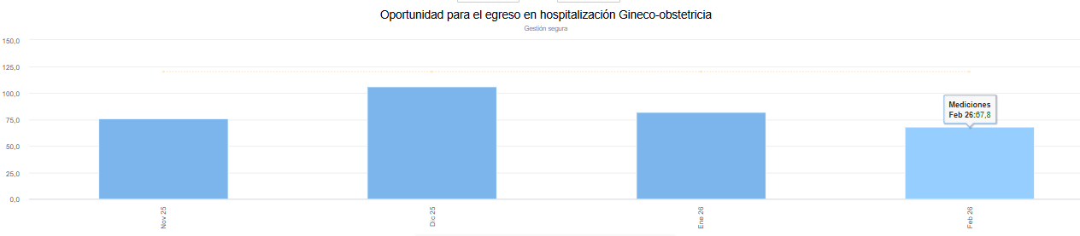
OPORTUNIDAD DE EGRESO DE GINECOLOGIA
Tiempo Febrero: 67,8 min
Tiempo Enero 2026 :
82,1 min

Slide 7

EVENTOS DE SEGUIMIENTO DE SALUD PÚBLICA
MUERTE PERINATAL: 0 EVENTOS
MORBILIDAD MATERNA EXTREMA:
2 eventos

Slide 8

ADHERENCIA PRACTICA SEGURA:GARANTIZAR LA ATENCION SEGURA DE LA GESTANTE Y EL RECIEN NACIDO
LISTA DE CHEQUEO: 17 PREGUNTAS
2 MOMENTOS
1 MOMENTO: 6 PREGUNTA
2 MOMENTO: 11 PREGUNTAS
No uso de los campos estériles en el momento de la atención del parto, paciente en expulsivo en el área de toma de monitoria fetal
Adapatacion Neonatal realizada por profesional de enfermeria
93%
MUESTRA: 5

Slide 9


